Slide 1
211校招网高校
使用指南
211校招网
2014年9

Slide 2
目录
二、基本信息管理
三、招聘会管理
一、注册使用
四、企业管理
高校使
用指南
八、点数管理
五、简历下载管理
七、子账号管理
六、新闻管理

Slide 3
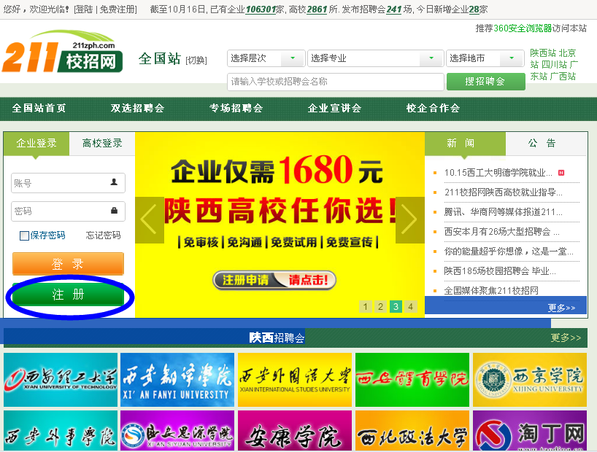
第一步：会员注册
请点击

Slide 4
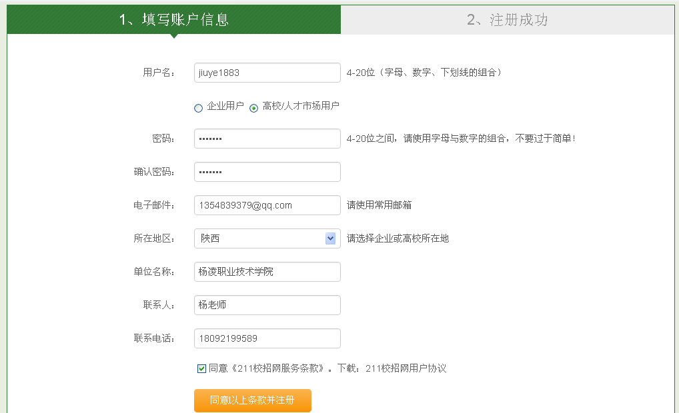
高校用户选择
页面所有信息填完整无误后确认

Slide 5
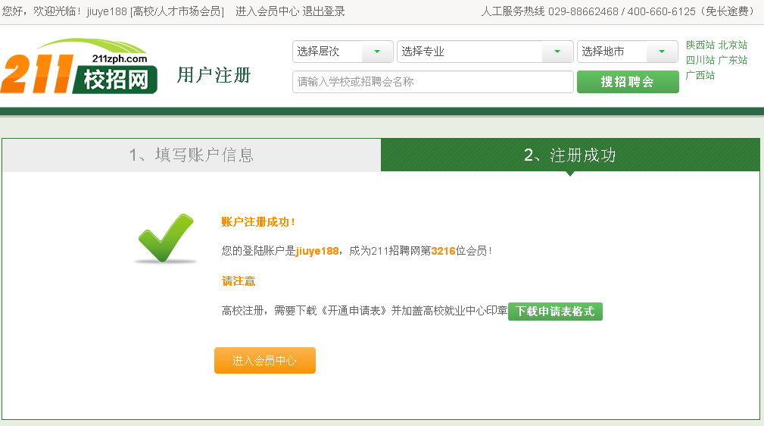
下载并填写开 通会员申请表
下载完申请表后选择

Slide 6
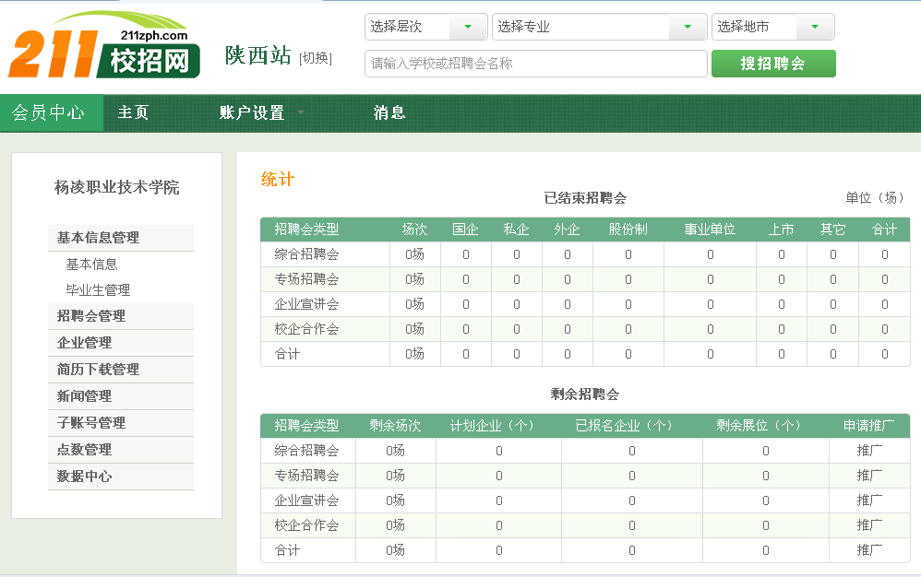
高校会员中心首页
强大的统计功能

Slide 7
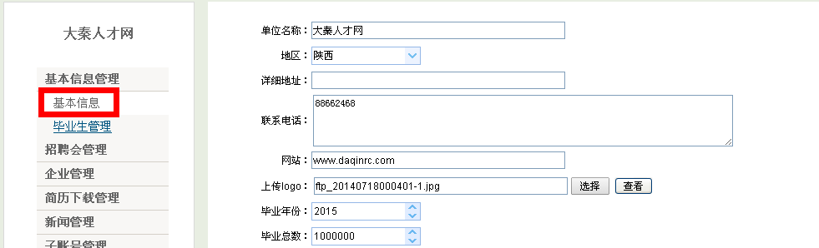
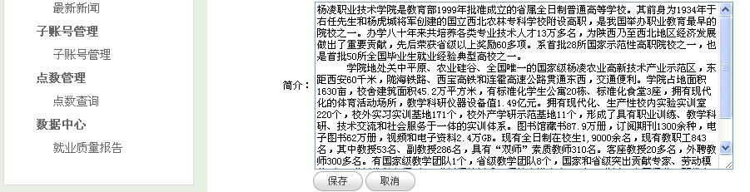
第二步：基本信息管理
2.1 、基本信息
基本信息完善
完整后点击

Slide 8
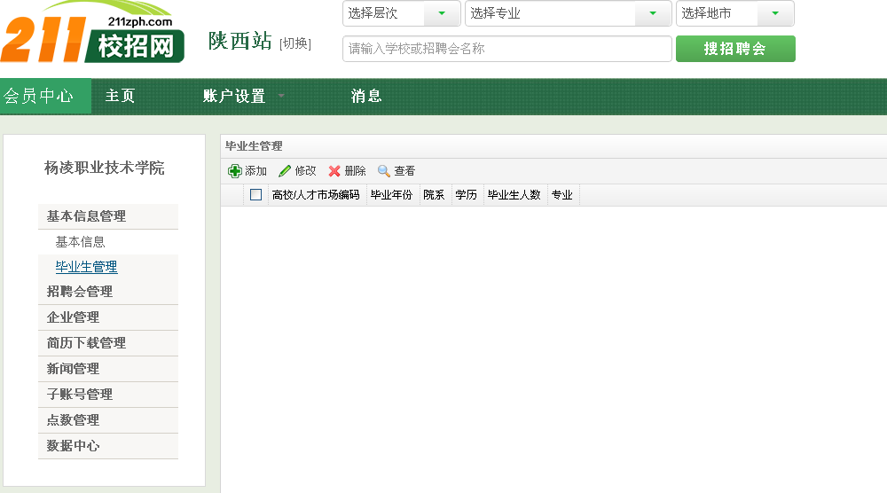
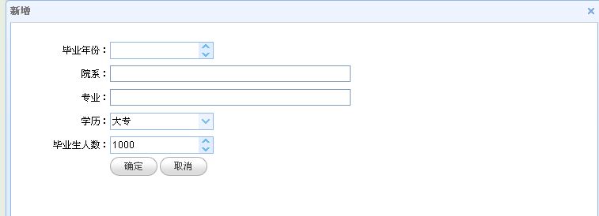
2.2 、毕业生专业管理
把学校所有毕业生信息按专业分类发布

Slide 9
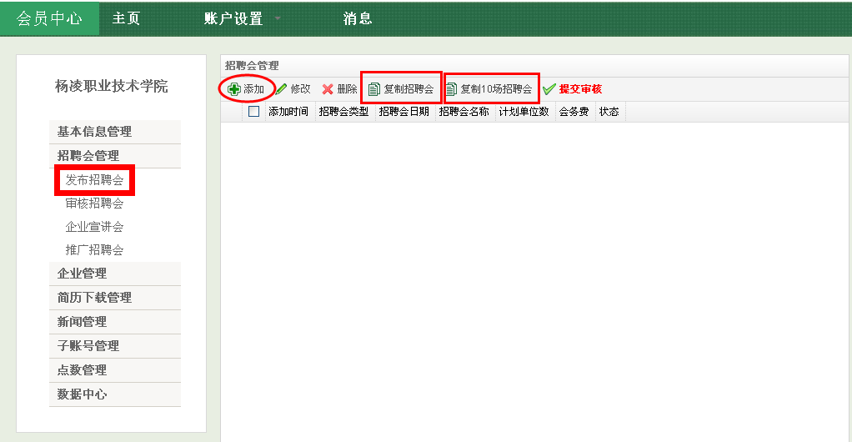
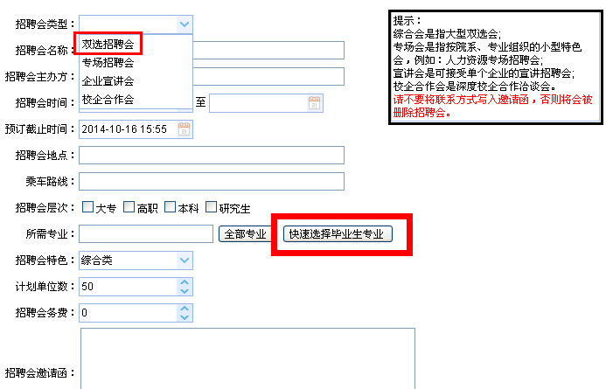
第三步 招聘会管理
3.1 、发布招聘会
复制相同类型招聘会，只需修改基本信息
选择招聘会类型
更方便选择学校对应专业

Slide 10
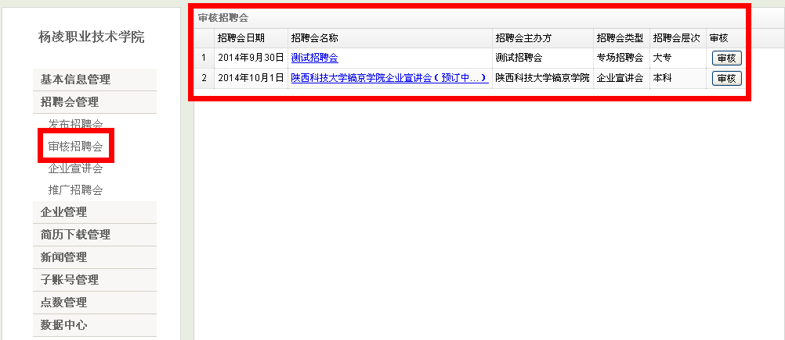
3.2 、审核招聘会
1、审核二级学院召开的各类型专场招聘会，
2、审核对外预定的宣讲会企业

Slide 11
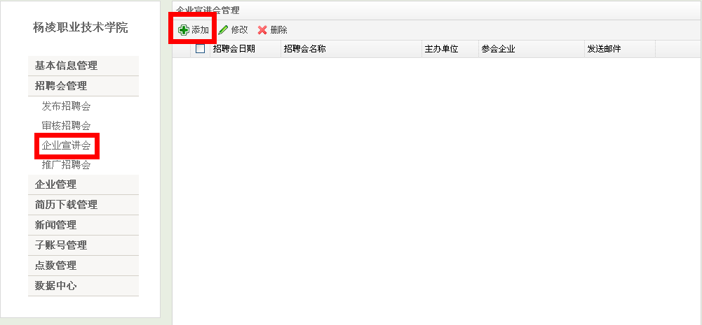
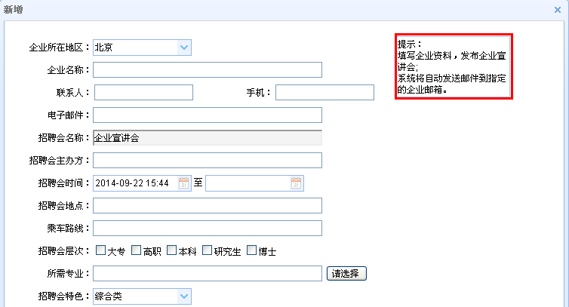
3.2 、企业宣讲会
发布与企业已经洽谈好的宣讲会，在211校招网进行推广

Slide 12
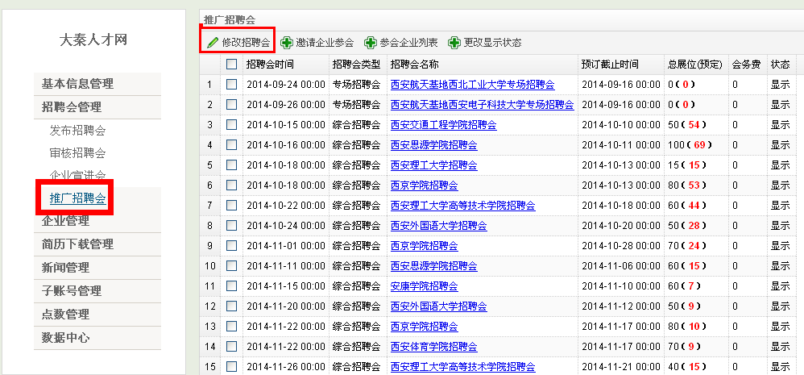
3.2 、推广招聘会
—--修改招聘会
可以修改已经发布好的招聘会信息

Slide 13
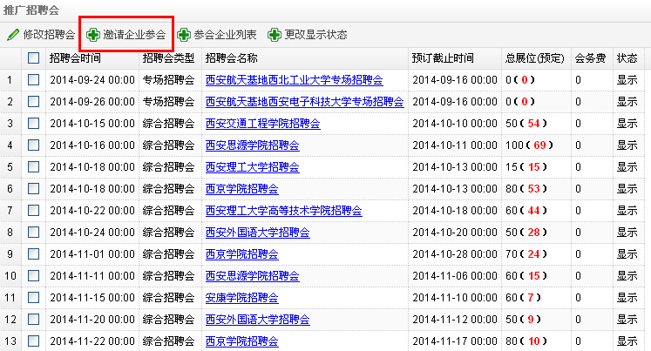
3.2 、推广招聘会
—--邀请企业参会
可以一键选择邀请所有符合本校招聘会企业

Slide 14
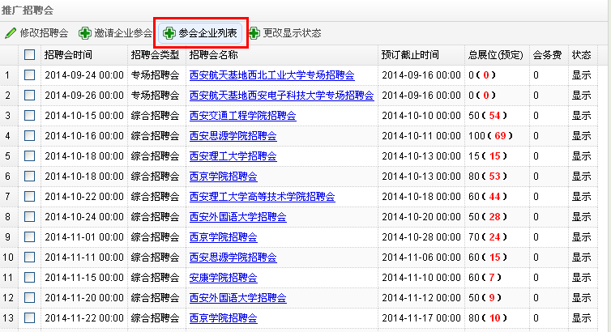
3.2 、推广招聘会
—--参会企业列表
可以随时查看已发布招聘会场次的企业报名数量

Slide 15
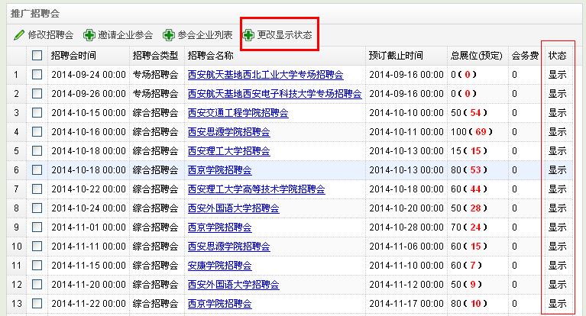
3.2 、推广招聘会
—--更改显示状态
对已发布的招聘会进行选择是否在对应招聘会类型页面显示

Slide 16
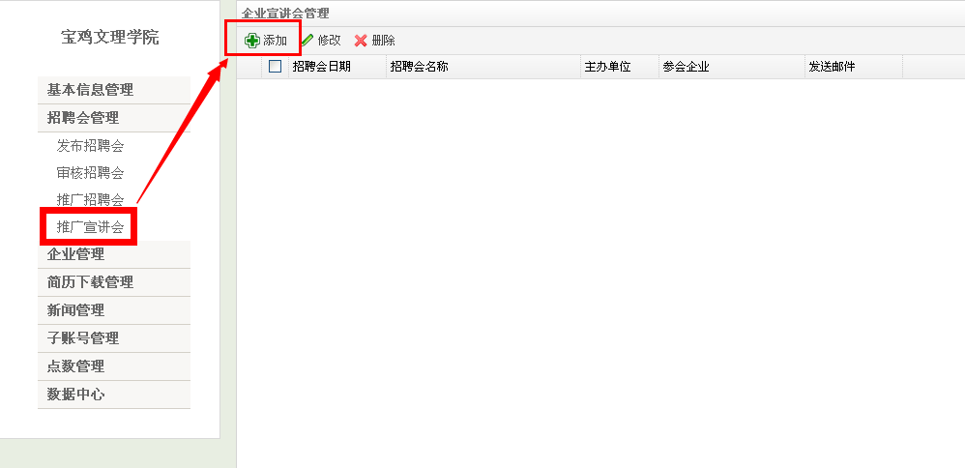
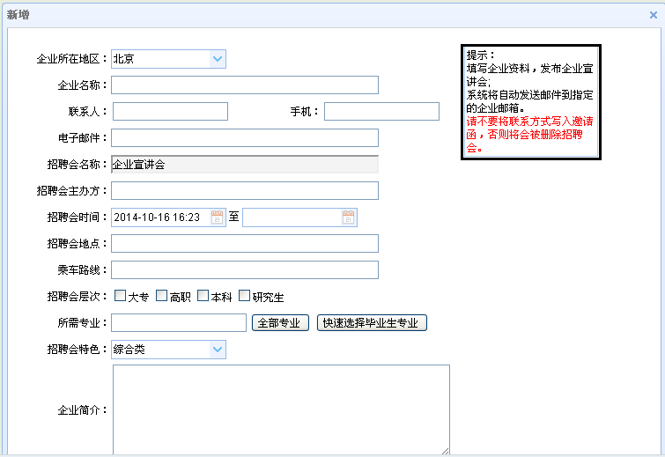
3.3、企业宣讲会
发布与企业已经洽谈好的宣讲会，在211校招网进行推广

Slide 17
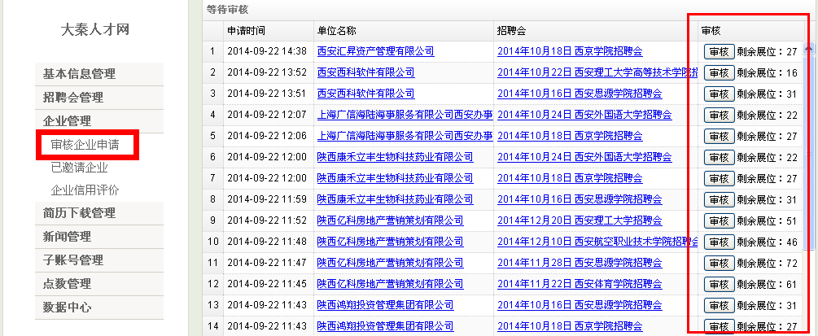
第四步 企业管理
4.1 、审核企业申请

Slide 18
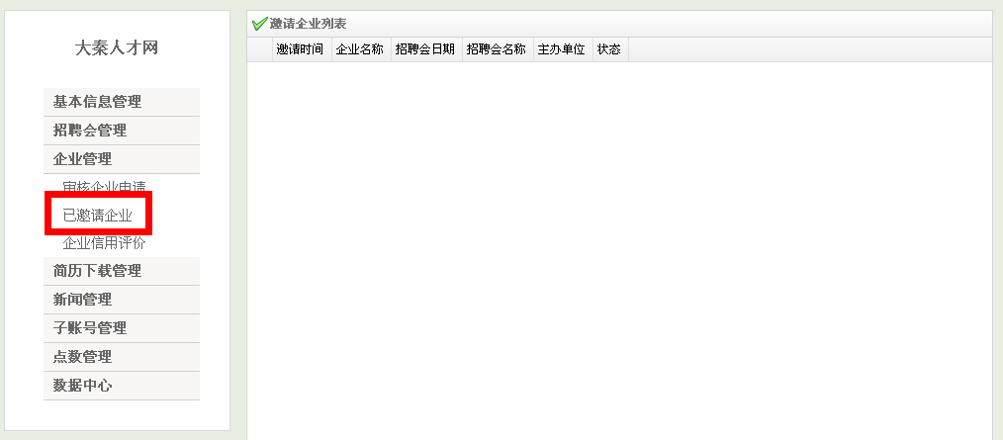
4.2 、已邀请企业
显示出目前已经邀请参加招聘会场次，参会时间，企业名称，企业是否已同意参加

Slide 19
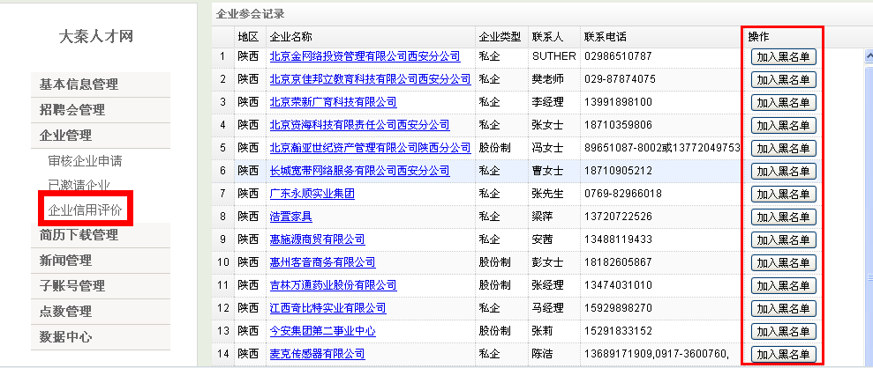
4.3 、企业信用评价
学校可以直接对已报名但不去参加招聘会，不是招聘的企业进行信用评价，直接在前台显示，供所有学校参考

Slide 20
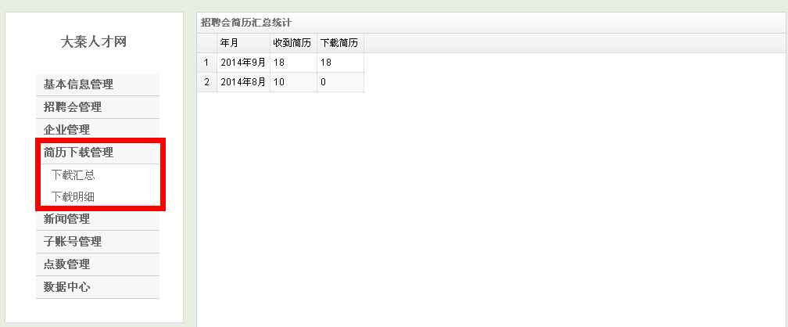
第五步 简历下载管理
1、在系统发布的招聘会中所有报名的求职简历简历被企业所下载总数，以及被哪家企业所下载具体信息

Slide 21
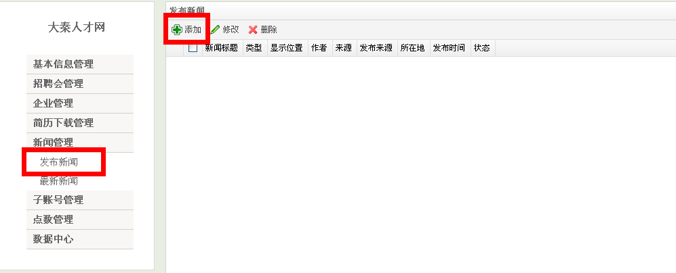
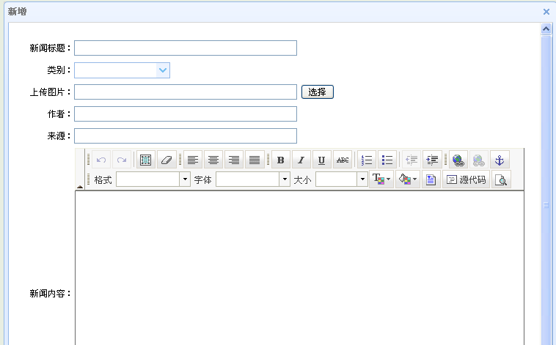
第六步 新闻管理
6.1 、发布新闻

Slide 22
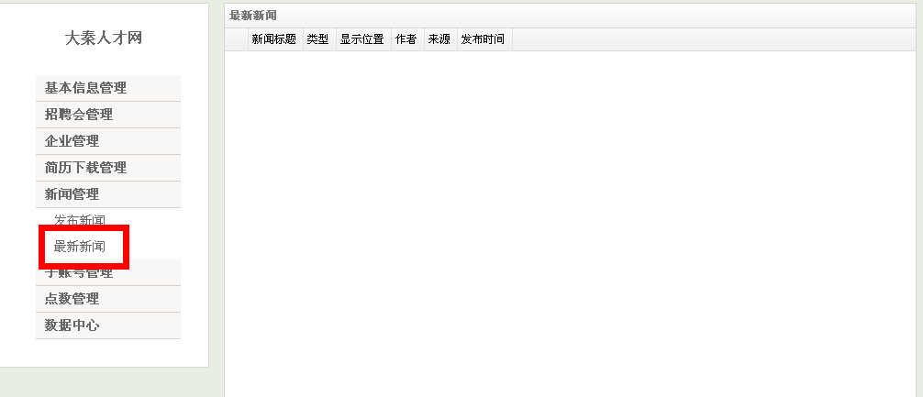
6.2 、最新新闻
显示最新系统中发布的新闻信息

Slide 23
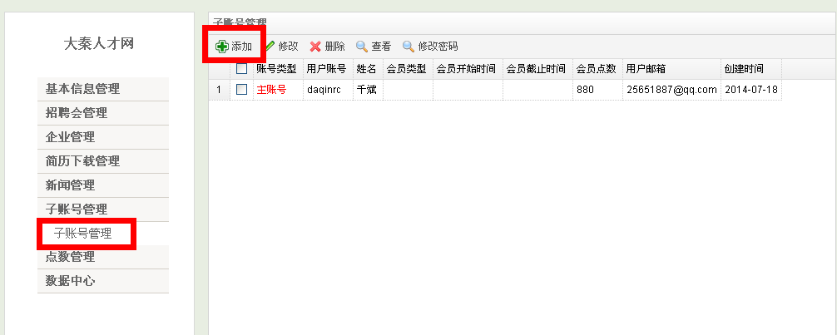
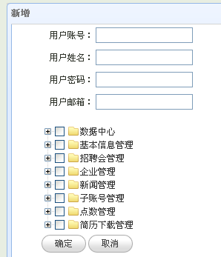
第七步 子账号管理

Slide 24
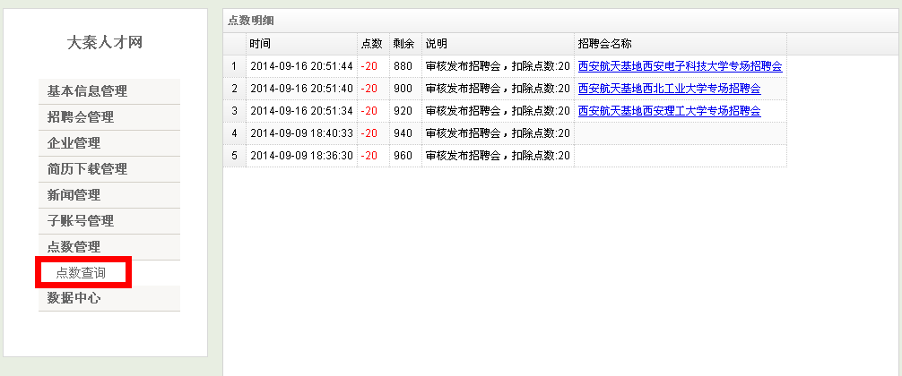
第八步 点数管理
---点数查询
显示本账号在系统中所有操作消耗点数的的详细信息

Slide 25
谢谢使用！

